Slide 1

2024-09-15
Föräldramöte

Slide 2
Lagledare/admin:
Johan Abrahamsson
David Stranne
Ledare Team 15
Lagföräldrar:
Jessica Abrahamsson
Johanna Bäckström
Isabell Delerud
Huvudtränare:
David Stranne
Johan Abrahamsson
Johan Thor
Martin Linder
Jonas Thuresson
Philip Svanström
Stefan Östervall
Filip Alricsson
Materialare:
Assisterande tränare:
Robert Backlund
Robin Lindberg
Gustav Flink
Robert With
Iah Fredriksson
Materialare:
Nick Moell Beringer
Kim Hettula
Vakant
Vakant
Antal barn säsongen 24/25 = 61st
Nya träningsgrupper/matchlag kommer ut inom kort. Anpassat så gott det går.

Slide 3
Träningstider:
Måndag 17:20 – 18:20, varannan vecka.
Onsdagar 17:20 – 18:20 18:30 – 19:30
Fredagar 17:10 – 18:10 18:20 – 19:20
30 minuter innan är det samling för gemensamt ombyte.
PLATS: Västeråsvägen 29 i Skultuna, Kvarnbackahallen är vår nya tränings/matchanläggning de kommande 2 åren.
Runt lov är det frivillig träning.
Kallelse kommer att skickas ut inför varje träning.
Svara på kallelsen så att vi kan se hur många som kommer!
Notes:
Uppdatera för Team-15

Slide 4
Viktigt vid träning och match
  Mobilförbud under träningar och matcher.
  Ingen godis under matcherna, det får vänta tills efter man spelat klart.
  Inga bars innehållande nötter då det finns allergi i laget.
  Svara på kallelser, ingen svar – inget spel, Kom i tid och var förberedd.
  Allt kommunikation från oss sker via laget.se, ladda ner appen och slå på notiser i mobilen.
  Vid förhinder, meddela ansvarig ledare via telefon/sms, inte i gästboken på laget.se
  Inga föräldrar eller syskon i omklädningsrummet eller båset.

Slide 5
Förväntningar/målsättning på barnen:
  Vi säger hej och hej då.
  Visar respekt för sina lagkamrater och ledare.
  Lyssnar och sitter still vid genomgång av ledare.
  Visar bra attityd.
  Vårdat språk.
  Knyta skridskorna själv, öva hemma.(Vaxade snören underlättar för barnen)
  Gör alltid sitt bästa.
  När vi är på träning så tränar man, leka med kompisarna får man göra på fritiden.
  Komma förberedda för träning.

Slide 6
Träningsupplägg
Tematräningar, fokus på olika områden.
Skridskoteknik
Klubbteknik
Avslut
Passningsspel
Positioner
Stationsövningar

Slide 7
Målvakter
Alla barn kommer behöva stå i mål om det inte finns frivilliga.
Finns inga frivilliga så sker lottning.
Finns intresse att vara målvakt så kommer det i år att erbjudas extra målvaktsträning tillsammans med andra målvakter i föreningen.
Finns målvaktsintresse, meddela gärna det så snart som möjligt så matchlagen blir formerade på bästa sätt.

Slide 8
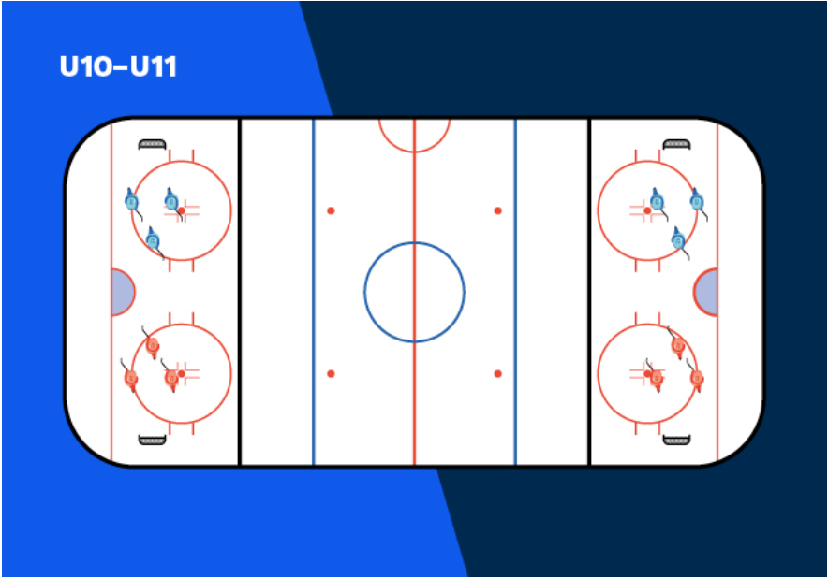
Spelform U10
  3-3 spel
  15 min, tutbyten
  Positionsspel
  Blåa puckar

Slide 9
Serier U10 – U11
  6st lag är anmälda till U10 serien – Örebro/Västmanland
  1st lag är anmält till U11 serien – Örebro/Västmanland

Slide 10
Seriespel U11
  Intresseanmälan för spel i U11 serien kommer efter föräldramötet att skickas ut till alla barn. Här vill vi att ni som föräldrar gör en ordentlig bedömning om ert barn är moget/lämplig att spela mot ett år äldre barn. Det går snabbare, det är hårdare och de äldre barnen väger några kilon mer.
  Ledarna kommer att ta ut laget inför varje match, blir man kallad och får förhinder så är det väldigt viktigt att man meddelar i god tid till ansvarig ledare.
  Hög träningsnärvaro premieras.
  Ledarna bedömer om spelaren är lämplig att spela emot barn födda -14.

Slide 11
Lagkassan
Team-15 har sin egen lagkassa. Kontot kontrolleras av VIK.
  Allt på kontot tillhör barnen och Team-15.
  VIK gör alla utbetalningar från kontot.
  För tillfället finns 68715:-
Försäljning 2-3 gånger per säsong för att stärka lagkassan
Bingolotter – uppesittarkvällen.
Carlströms korvpåse under våren.
Försäljning vid poolspel.

Slide 12
Lagkassan
  Fikainköp, material som laget själva får stå för, julklapp, avslutning mm.
  Inköp av lagkläder, delvis subventionerat.
  Kommande cuper

Slide 13
Annat som behövs
Fikaansvarig till varje hemmapoolspel, kommer ut samtidigt med kallelsen för spel.
Sponsorer – alla bidrag är viktiga för barnen i Team-15.
Sponsring över 5000:- =Tryck på overall.
Frukt till poolspel.
Pappmuggar, företagstryck.

Slide 14
Fotografering
Inget satt datum än.

Slide 15
Tio budord för oss föräldrar
Följ med på träning och match.
Skapa god stämning.
Håll dig lugn.
Uppmuntra alla spelare, inte bara ditt barn.
Respektera ledarna.
Respektera domarens beslut.
Pressa inte ditt barn, uppmuntra istället.
Fokusera inte på resultatet utan på om matchen var rolig och bra.
Stöd föreningen i dess arbete.
Kom ihåg att det är ditt barn som spelar – inte du.

Slide 16


High Five

Slide 17
Övriga frågor?
Notes:
Kaffe mm. Till mötet
Glögg/pepparkaka på träning?

Slide 18
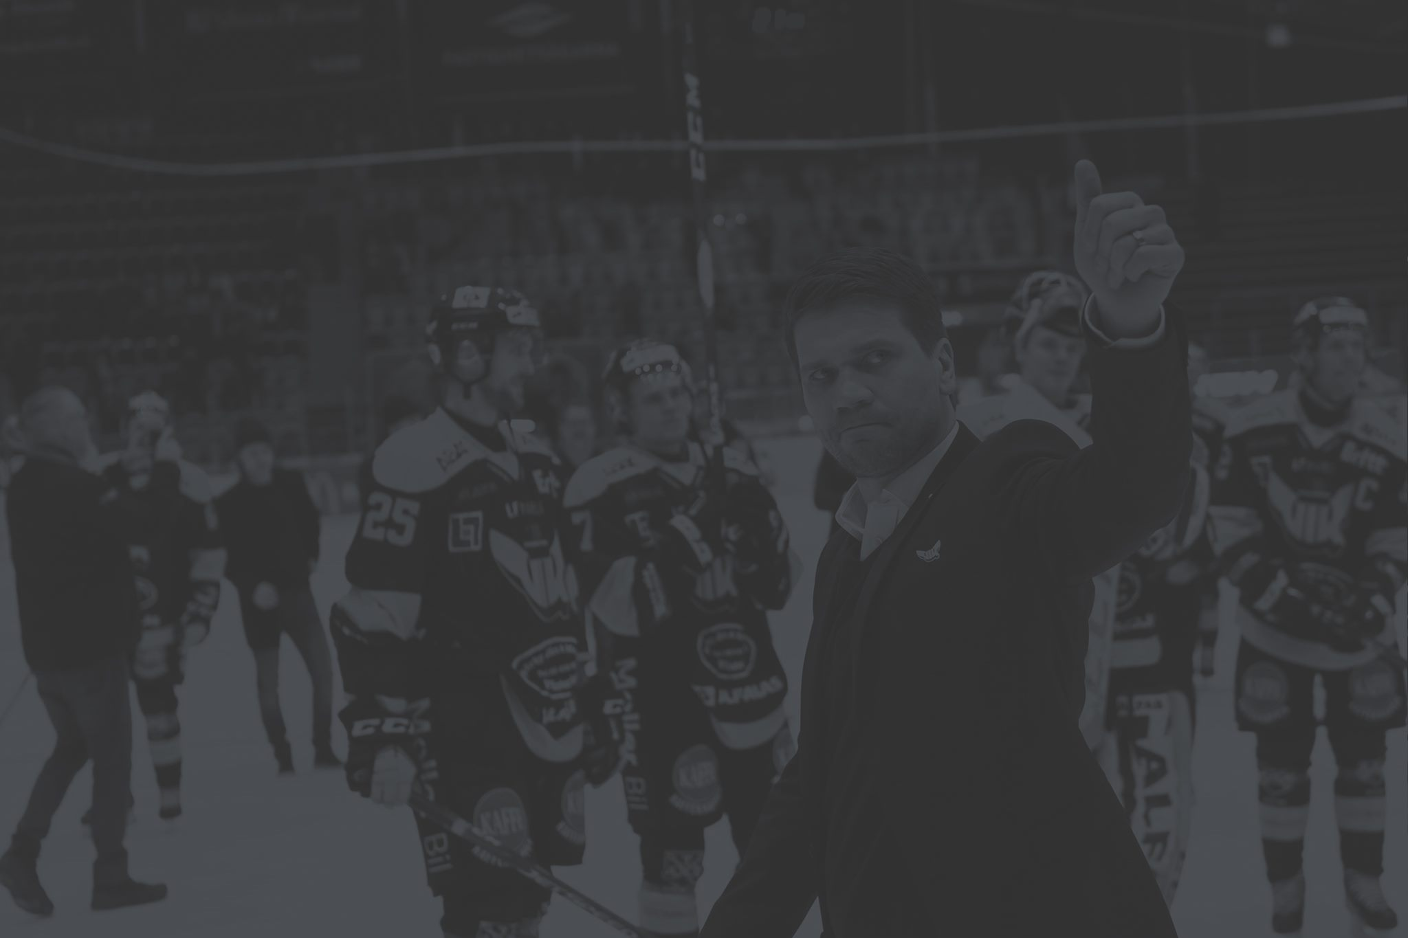
Tack för att ni kom!

